Slide 1


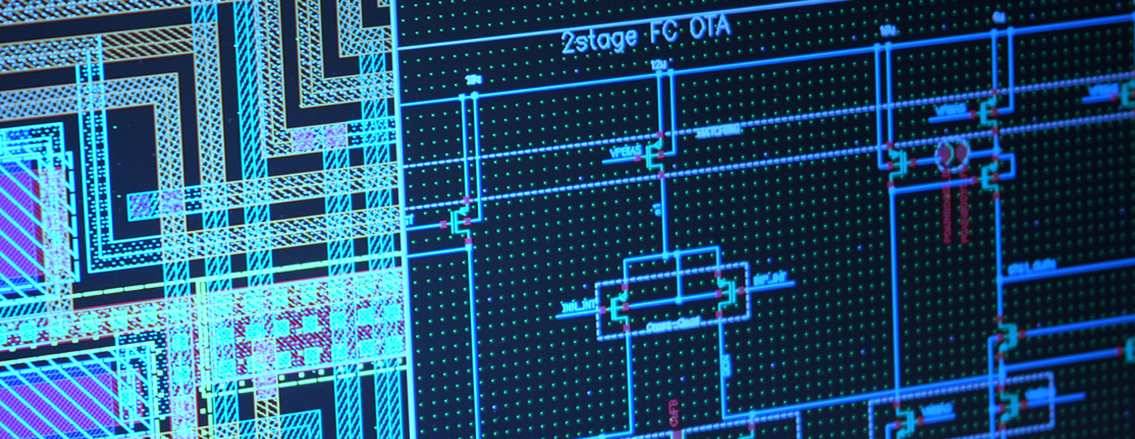
TRƯỜNG ĐẠI HỌC SƯ PHẠM KỸ THUẬT TP.HCM
BÁO CÁO PROJECT 1:
THIẾT KẾ VÀ ĐÁNH GIÁ HỆ THỐNG
VÒNG KHOÁ PHA – PLL
Giảng viên: TS. Phạm Văn Khoa
Khoa Điện – Điện tử
Bộ môn: Kỹ thuật máy tính – Viễn Thông

Slide 2

Presentation 1

Slide 3



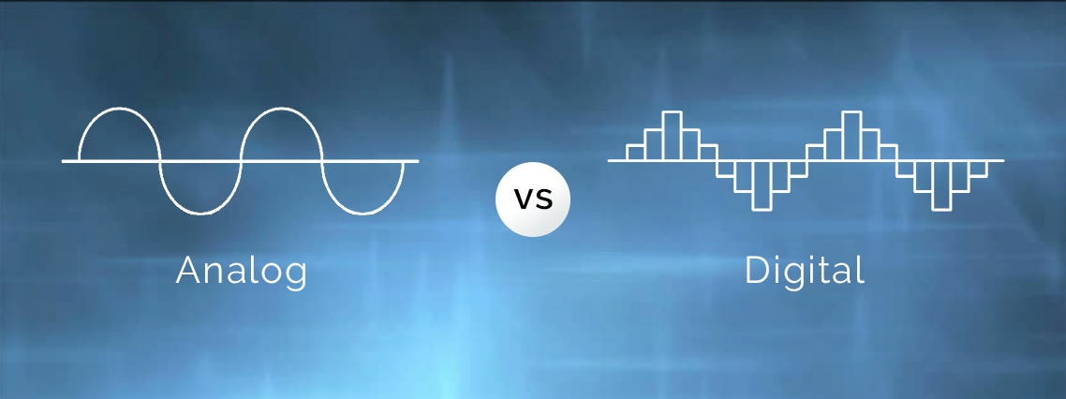
BÁO CÁO PROJECT 1:
THIẾT KẾ VÀ ĐÁNH GIÁ HỆ THỐNG VÒNG KHOÁ PHA – PLL
Trình tự trình bày
Kiến trúc PLL
Sơ đồ mạch tổng quan
Thiết kế PLL
Kết luận thông số
Mô phỏng, đánh giá
Tổng kết
Hướng phát triển

Slide 4
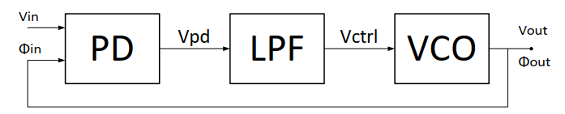
BÁO CÁO PROJECT 1:
THIẾT KẾ VÀ ĐÁNH GIÁ HỆ THỐNG VÒNG KHOÁ PHA – PLL
Kiến trúc PLL
Một hệ thống PLL sẽ bao gồm 3 thành phần căn bản đó là:
▪ Bộ tách sóng pha PD: PD có nhiệm vụ so sánh pha và tần số giữa tín hiệu tham chiếu Vin và tín hiệu hồi tiếp Vout của VCO từ đó tạo ra tín hiệu sai lệch kí hiệu Vpd.
▪ Bộ lọc LPF: Bộ lọc có nhiệm vụ lọc gợn của điện áp lỗi PD thành điện áp biến đổi chậm Vdc hay Vctrl (điện áp điều khiển VCO).
▪ Bộ dao động VCO: VCO hay còn gọi bộ dao động điều khiển bằng điện áp, khối này tạo các tần số đầu ra được điều khiển bằng điện áp lấy từ bộ lọc

Slide 5
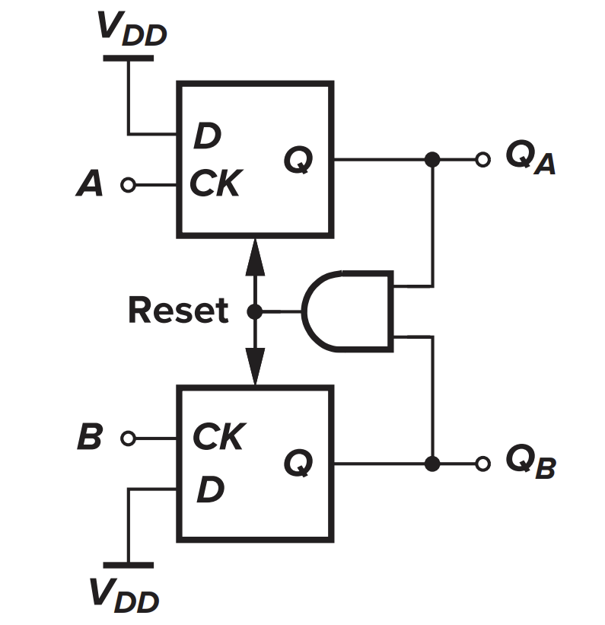
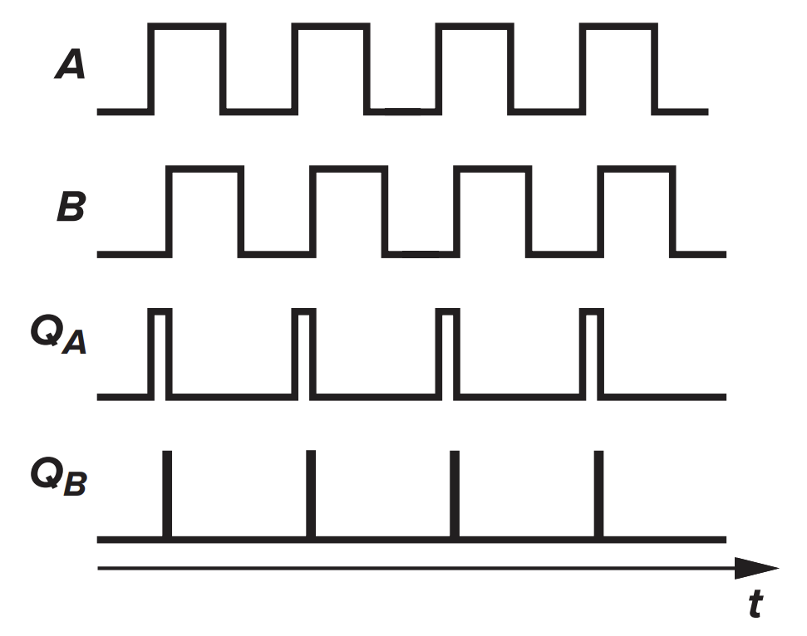
THIẾT KẾ VÀ ĐÁNH GIÁ PLL
Sơ đồ mạch các khối con tổng quan
Mạch PFD
Nguyên lý hoạt động:
Hai tín hiệu vào, A và B, đóng vai trò là xung đồng hồ (clock) điều khiển hai flip-flop. Ở trạng thái khởi đầu, nếu QA và QB đều bằng 0, thì khi A xuất hiện cạnh lên, flip-flop tương ứng sẽ cho QA lên mức 1. Sau đó, nếu B cũng xuất hiện cạnh lên, flip-flop còn lại sẽ tạo QB = 1. Khi cả QA và QB đều đạt mức cao, mạch AND sẽ kích hoạt tín hiệu reset, đưa cả hai flip-flop trở lại trạng thái ban đầu.
Trong quá trình này, QA và QB chỉ đồng thời ở mức cao trong một khoảng thời gian rất ngắn, nhưng sự khác biệt về độ rộng xung giữa chúng vẫn phản ánh chính xác độ lệch pha hoặc tần số giữa hai tín hiệu đầu vào.

Slide 6
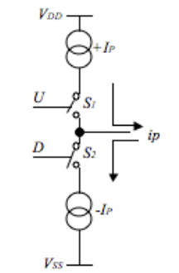
THIẾT KẾ VÀ ĐÁNH GIÁ PLL
Sơ đồ mạch các khối con tổng quan
Mạch CP
Nguyên lý hoạt động:
Một trong hai nguồn dòng được nối với VDD, trong khi nguồn còn lại kết nối với VSS. Hai nguồn này được điều khiển thông qua hai công tắc điện tử, ký hiệu là S1 và S2, đóng vai trò ngắt hoặc cho phép dòng điện chạy. Hai tín hiệu điều khiển UP và DOWN, được xuất ra từ bộ phát hiện pha (PFD), sẽ lần lượt điều khiển trạng thái của S1 và S2. Thiết kế của PFD đảm bảo rằng S1 và S2 không bao giờ cùng bật tại cùng một thời điểm, nhằm tránh xung đột dòng.
Cụ thể, khi tín hiệu UP ở mức cao và DOWN ở mức thấp, công tắc S1 được bật trong khi S2 tắt, cho phép dòng điện chảy từ CP đến bộ lọc thông thấp (LPF), tương đương với quá trình nạp điện cho tụ lọc.
Ngược lại, nếu UP thấp và DOWN cao, Q1 sẽ tắt còn Q2 bật, dòng điện khi đó sẽ chảy từ LPF về lại mạch CP, tức là xả tụ.

Slide 7
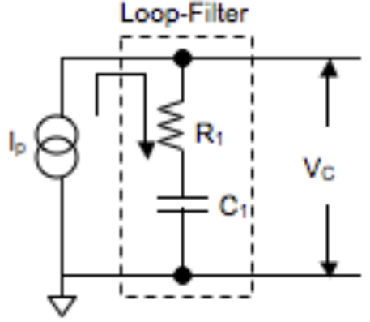
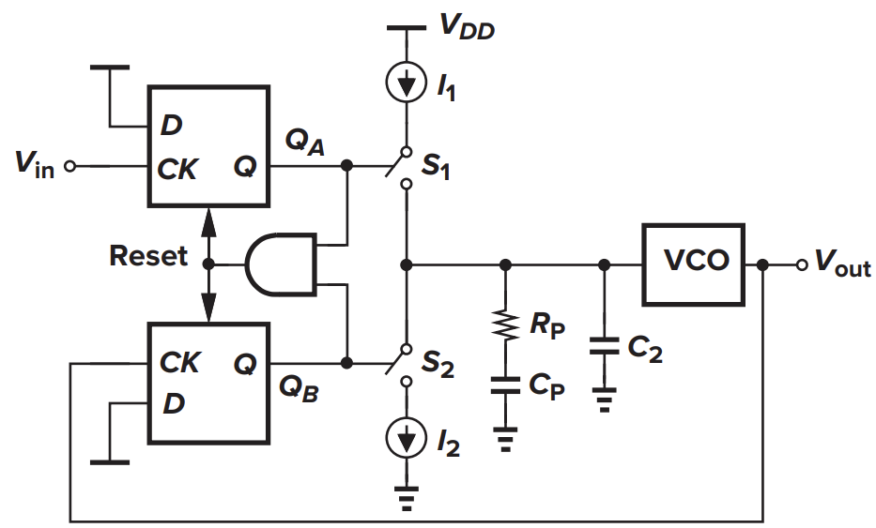
THIẾT KẾ VÀ ĐÁNH GIÁ PLL
Sơ đồ mạch các khối con tổng quan
Mạch LPF
Bộ lọc thụ động loại 1 còn nhiều “ripple”
Bộ lọc loại 2 dung trong thiết kế này

Slide 8
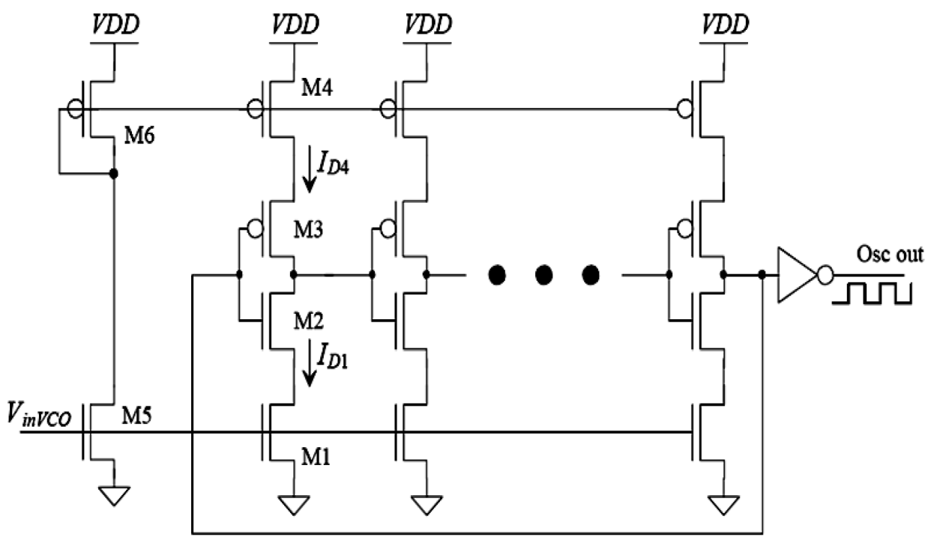
THIẾT KẾ VÀ ĐÁNH GIÁ PLL
Sơ đồ mạch các khối con tổng quan
Mạch VCO
Bộ tạo dao động kiểu Current-Starved VCO (CSVCO) được cấu thành từ nhiều tầng trễ liên tiếp, trong đó đầu ra của tầng cuối được hồi tiếp về đầu vào của tầng đầu tiên, tạo thành một vòng lặp dao động.
Current Starved VCO

Slide 9
Presentation 1

Slide 10
THIẾT KẾ VÀ ĐÁNH GIÁ PLL
Thiết kế chi tiết các khối hệ thống
Thiết kế Khối TOP
Thiết kế này chủ yếu phục vụ mục đích tổng hợp tần số

Slide 11
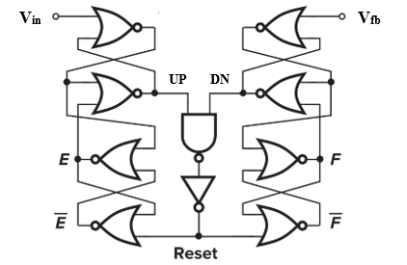
THIẾT KẾ VÀ ĐÁNH GIÁ PLL
Thiết kế chi tiết các khối hệ thống
Thiết kế PFD
UP | DN | A | B | UP (next) | DN (next)
0 | 0 | ↑ |  | 1 | 0
0 | 0 |  | ↑ | 0 | 1
1 | 0 | ↑ |  | 1 | 0
0 | 1 |  | ↑ | 0 | 1
1 | 0 |  | ↑ | 0 | 0
0 | 1 | ↑ |  | 0 | 0

Slide 12
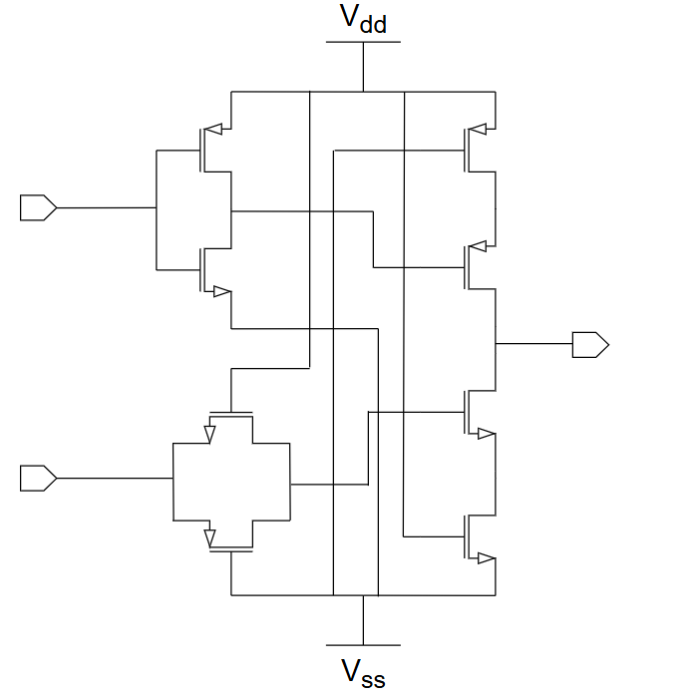
THIẾT KẾ VÀ ĐÁNH GIÁ PLL
Thiết kế chi tiết các khối hệ thống
Thiết kế CP
Thông số |  | Giá trị
Nguồn cung cấp | VDD | 1.8 V
Transistor | Pmos_1v | L = 100nm, W = 120nm (Thông số thư viện GPDK90)
 | Nmos_1v | L = 100nm, W = 120nm (Thông số thư viện GPDK90)
UP | DN | Trạng thái
0 | 0 | Cả hai nhánh trên và dưới đều tắt
0 | 1 | Nhánh trên bật (M5–M6–M1–M3 dẫn)
1 | 0 | Nhánh dưới bật (M7–M8–M2–M4 dẫn)
1 | 1 | Cả hai nhánh đều dẫn (dòng xung đột)

Slide 13
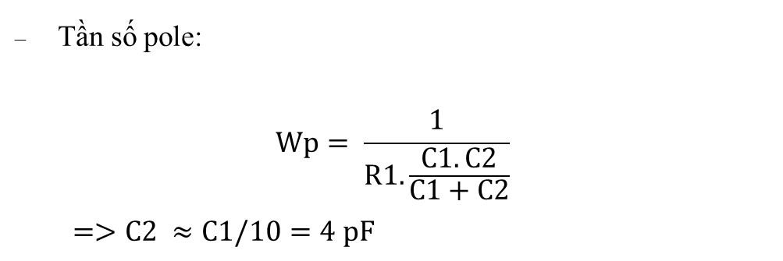
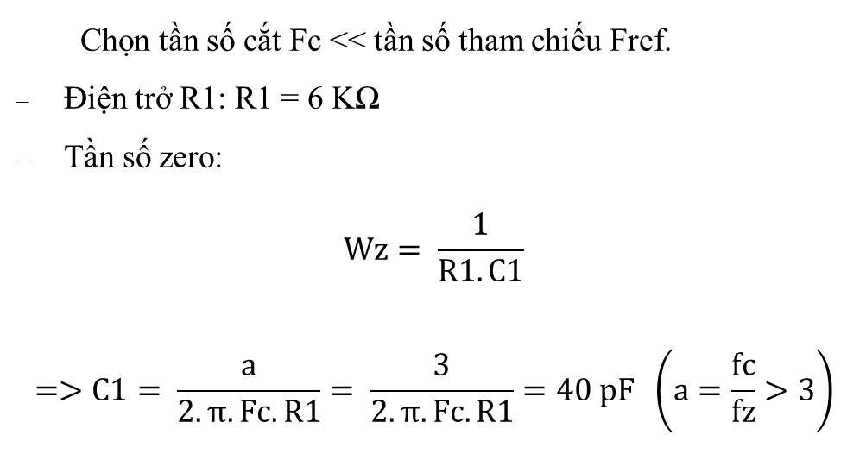
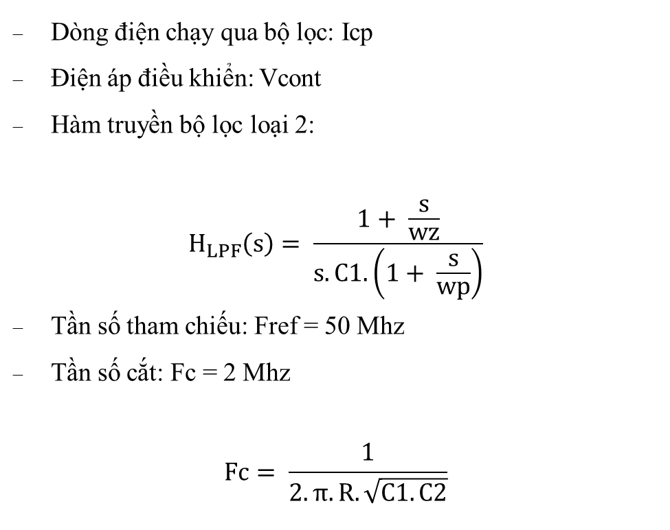
THIẾT KẾ VÀ ĐÁNH GIÁ PLL
Thiết kế chi tiết các khối hệ thống
Thiết kế LPF
Chọn tần số cắt Fc << tần số tham chiếu Fref.
Điện trở R1: R1 = 6 KΩ
Tần số zero:
$$Wz= \frac{1}{R1.C1}$$
$$=>C1= \frac{a}{2.π.Fc.R1}= \frac{3}{2.π.Fc.R1}=40 pF \left(a=\frac{fc}{fz}>3\right)$$
Dòng điện chạy qua bộ lọc: Icp
Điện áp điều khiển: Vcont
Hàm truyền bộ lọc loại 2:
$$H_{LPF}\left(s\right)= \frac{1+ \frac{s}{wz}}{s.C1.\left(1+ \frac{s}{wp}\right)}$$
Tần số tham chiếu: Fref = 50 Mhz
Tần số cắt: Fc = 2 Mhz
$$Fc= \frac{1}{2.π.R.\sqrt{C1.C2}}$$
Tần số pole:
$$Wp= \frac{1}{R1.\frac{C1.C2}{C1+C2}}$$
$=>C2 ≈C1/10=4 pF$

Slide 14
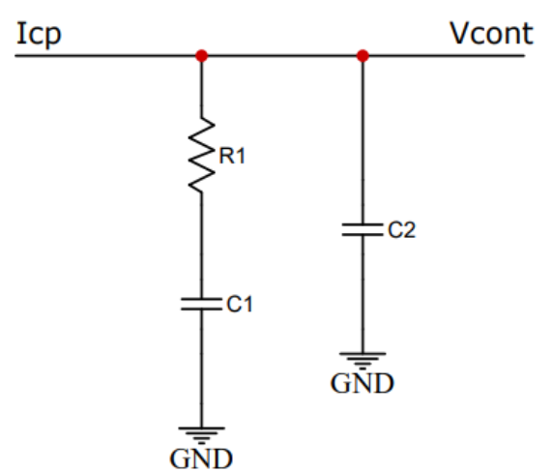
THIẾT KẾ VÀ ĐÁNH GIÁ PLL
Thiết kế chi tiết các khối hệ thống
Thiết kế CP
Thông số |  | Giá trị
Dòng CP | I_{CP} | 100 uA
Filter | R1 | 6 KΩ
 | C1 | 40 pF
 | C2 | 4 pF

Slide 15
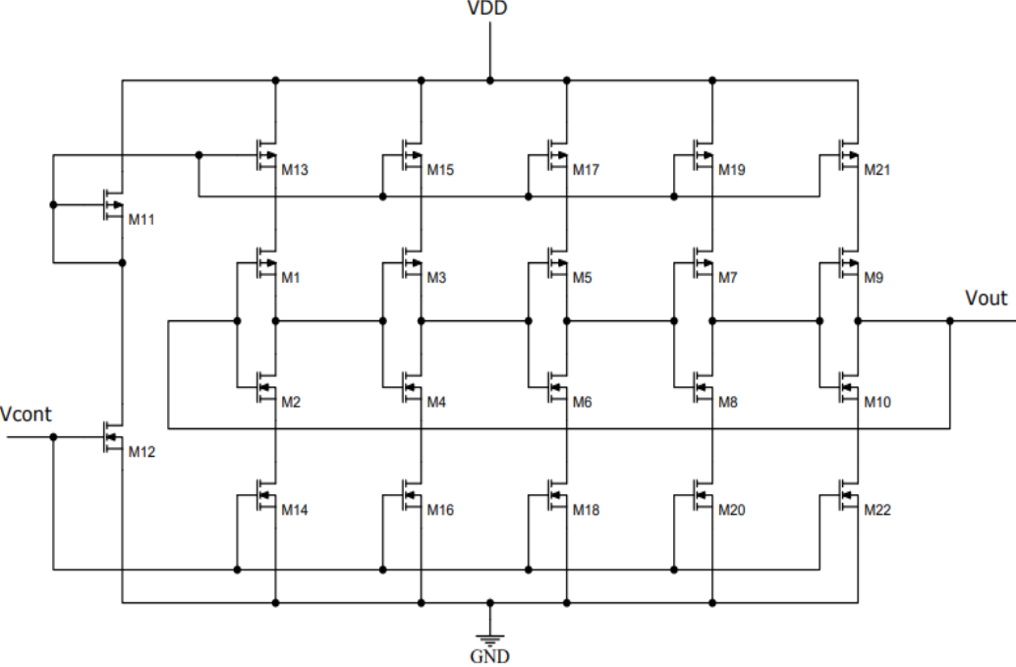
THIẾT KẾ VÀ ĐÁNH GIÁ PLL
Thiết kế chi tiết các khối hệ thống
Thiết kế VCO
Thông số |  | Giá trị
Nguồn cung cấp | V_{DD} | 1.8 V
Tần số trung tâm | F_{osc} | 890 MHz
Epsilon | Er | 3.9
Epsion | Eo | 8.85 * 10⁻¹² F/µm^2
Oxide Thickness | Tox | 3 * 10⁻⁹
Oxide Capacitance | Cox | 11.7 * 10⁻³ F/µm^2
Total Capacitance | Ctot | 7.575 fF
Pmos_1v [9] | M1,M3,M5,M7,M9 | W = 2.44 um, L = 100nm
 | M11,M13,M15,M17,M19,M21 | W = 150 nm, L = 100nm
Nmos_1v [9] | M2,M4,M6,M8,M10 | W = 2.33 um, L = 100nm
 | M12,M14,M16,M18,M20,M22 | W = 140 nm, L = 100nm

Slide 16
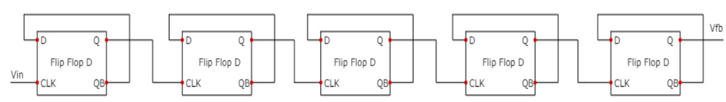
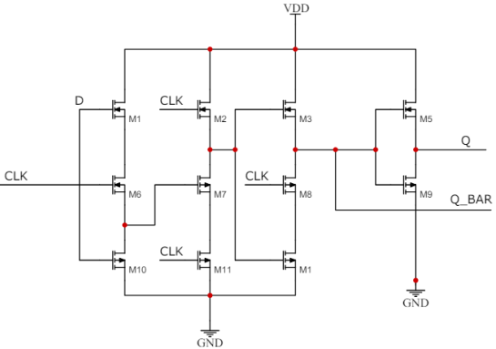
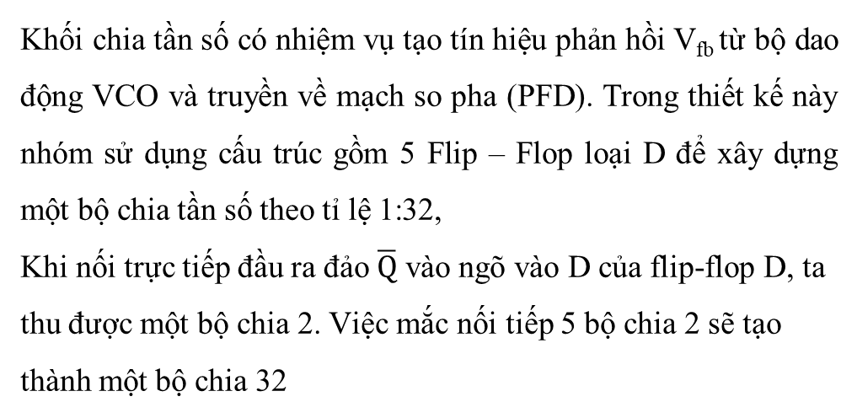
THIẾT KẾ VÀ ĐÁNH GIÁ PLL
Thiết kế chi tiết các khối hệ thống
Thiết kế Khối chia xung
Khối chia tần số có nhiệm vụ tạo tín hiệu phản hồi ​V_{fb} từ bộ dao động VCO và truyền về mạch so pha (PFD). Trong thiết kế này nhóm sử dụng cấu trúc gồm 5 Flip – Flop loại D để xây dựng một bộ chia tần số theo tỉ lệ 1:32,
Khi nối trực tiếp đầu ra đảo $\overline{Q}$ vào ngõ vào D của flip-flop D, ta thu được một bộ chia 2. Việc mắc nối tiếp 5 bộ chia 2 sẽ tạo thành một bộ chia 32

Slide 17
Presentation 1

Slide 18
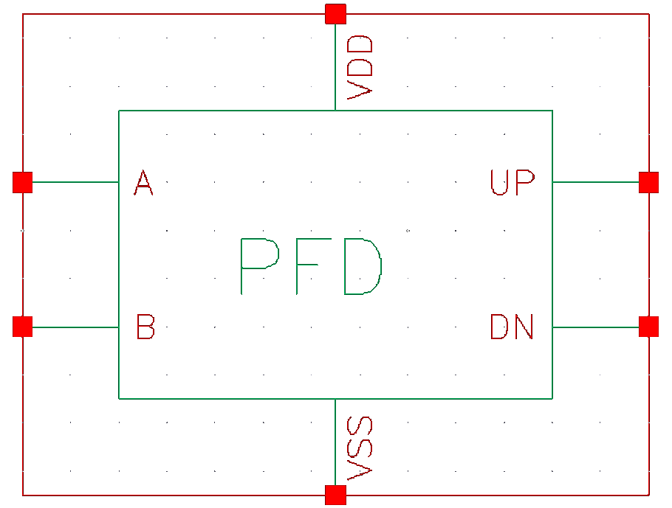
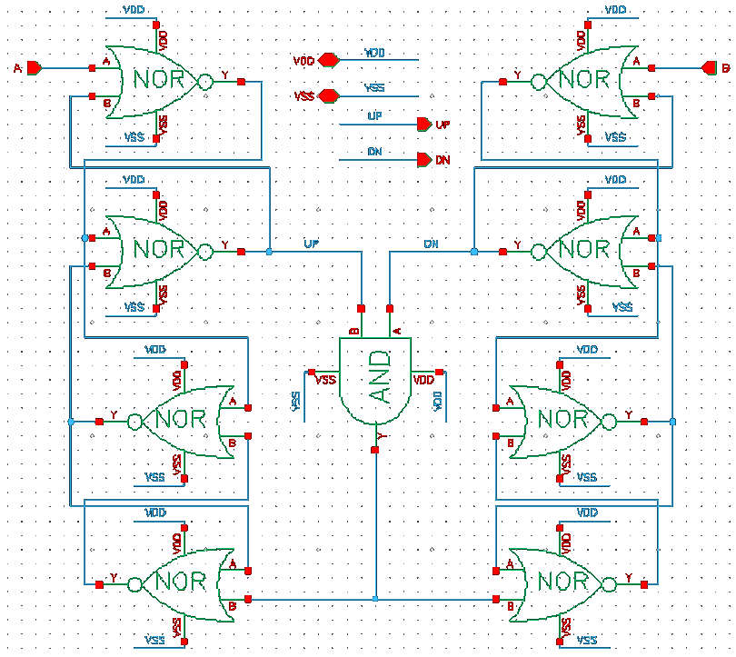
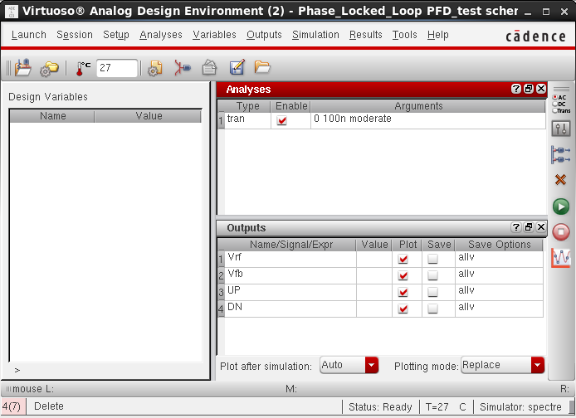
THIẾT KẾ VÀ ĐÁNH GIÁ PLL
Mô phỏng và đánh giá hệ thống
Mô phỏng và đánh giá PFD

Slide 19
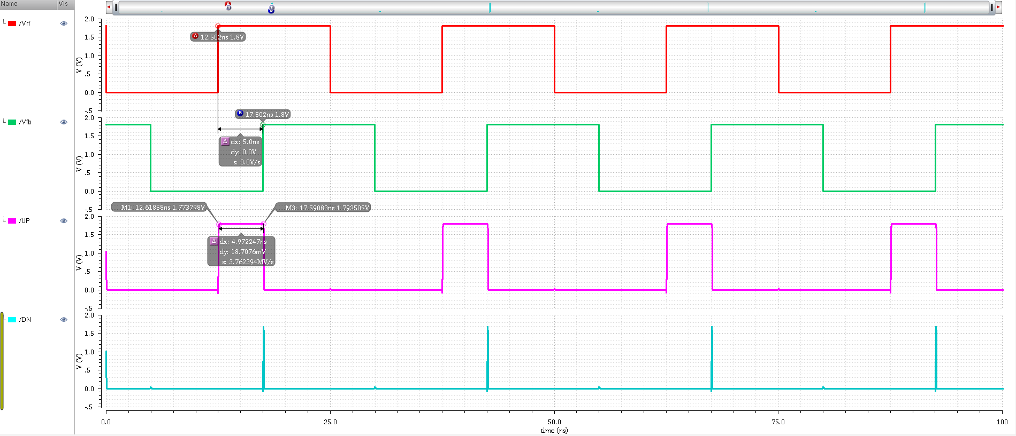
THIẾT KẾ VÀ ĐÁNH GIÁ PLL
Mô phỏng và đánh giá hệ thống
Mô phỏng và đánh giá PFD
- Testcase 1: Tín hiệu tham chiếu (Vrf) đến sớm pha hơn tín hiệu phản hồi (Vfb)
Nhận xét: Quan sát kết quả mô phỏng Hình 4.4 có thể thấy khi tín hiệu tham chiếu Vrf đến sớm pha hơn tín hiệu phản hồi Vfb một khoảng 5ns thì ngay lúc này tại ngõ ra của mạch PFD sẽ tạo ra xung lỗi là UP lên mức “1” một khoảng đúng bằng 5ns điều này chỉ ra được sự sai pha của hai tín hiệu, xung DN lên mức “1” lúc này là cách mà hệ thống được Reset.

Slide 20
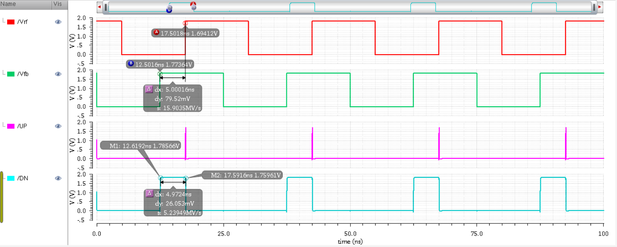
THIẾT KẾ VÀ ĐÁNH GIÁ PLL
Mô phỏng và đánh giá hệ thống
Mô phỏng và đánh giá PFD
- Testcase 2: Tín hiệu tham chiếu (Vrf) đến trễ pha hơn tín hiệu phản hồi (Vfb)
Nhận xét: Quan sát kết quả mô phỏng Hình 4.5, khi tín hiệu tham chiếu Vrf trễ pha hơn tín hiệu Vfb 1 đoạn 5ns thì lúc này tại ngõ ra của mạch PFD sẽ tạo ra xung lỗi là DN lên mức “1” một khoảng khoảng cũng đúng bằng 5ns điều này chỉ ra được sự sai pha của hai tín hiệu, xung UP lên mức “1” lúc này là cách mà hệ thống được Reset.

Slide 21
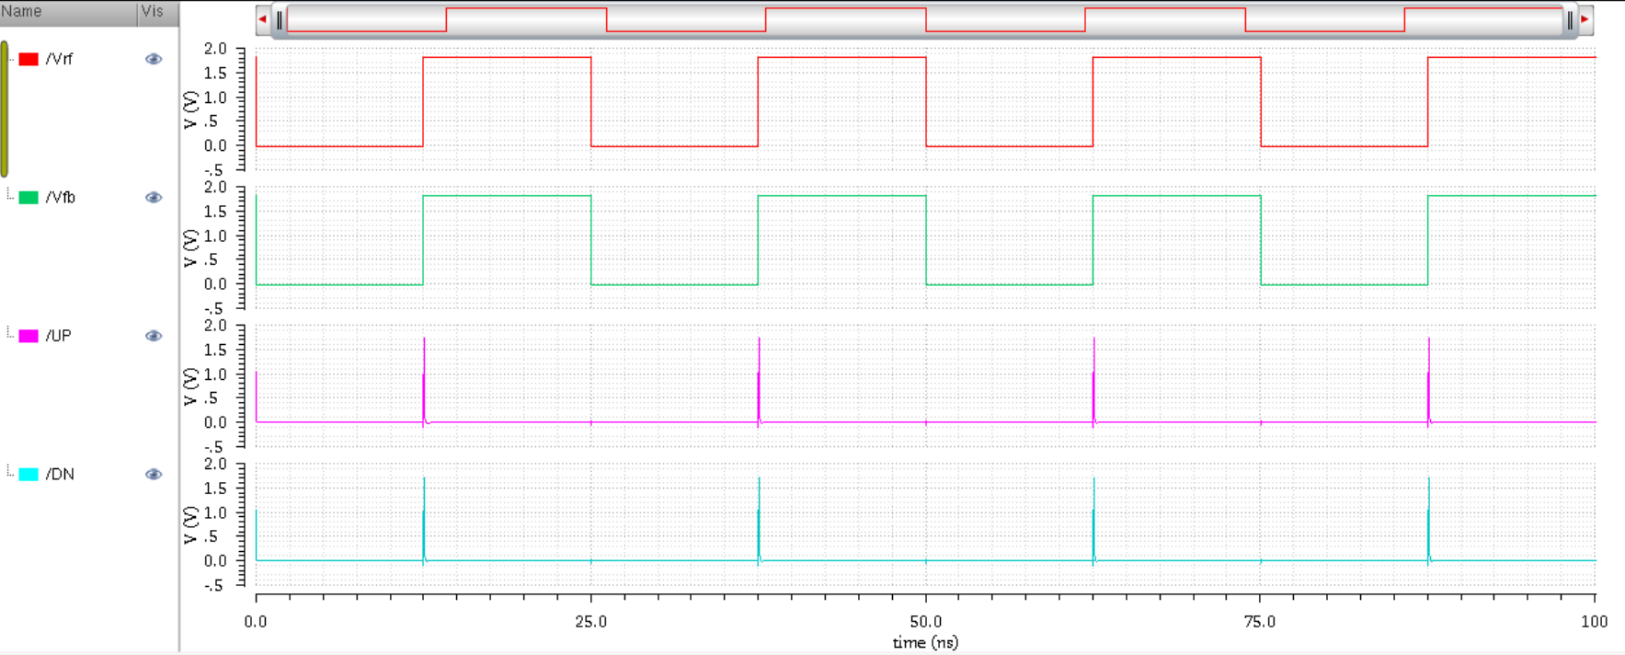
THIẾT KẾ VÀ ĐÁNH GIÁ PLL
Mô phỏng và đánh giá hệ thống
Mô phỏng và đánh giá PFD
- Testcase 3: Tín hiệu tham chiếu (Vrf) đồng pha với tín hiệu phản hồi (Vfb)
Nhận xét: Từ kết quả mô phỏng Hình 4.6, khi hai tín hiệu tham chiếu Vrf và tín hiệu phản hồi Vfb đồng pha với nhau thì lúc này tại ngõ ra của mạch PFD sẽ tạo ra cùng lúc xung Reset DN và UP.

Slide 22
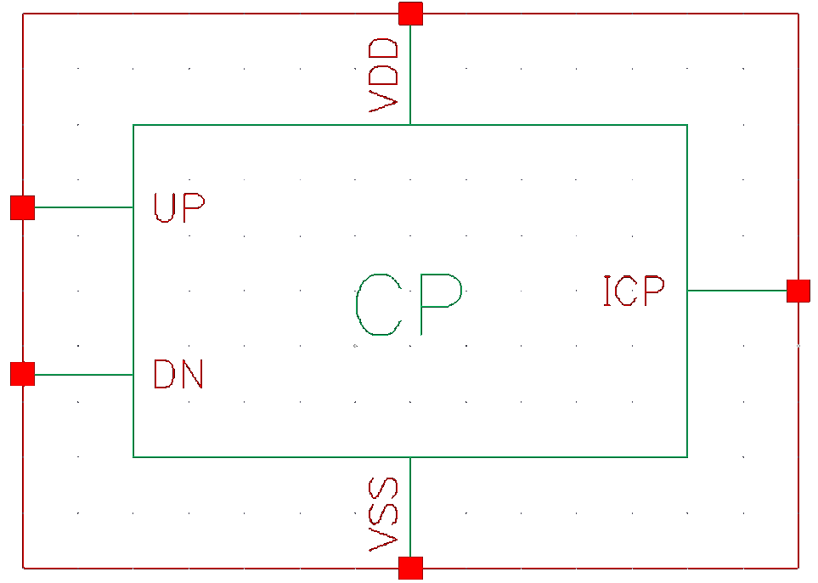
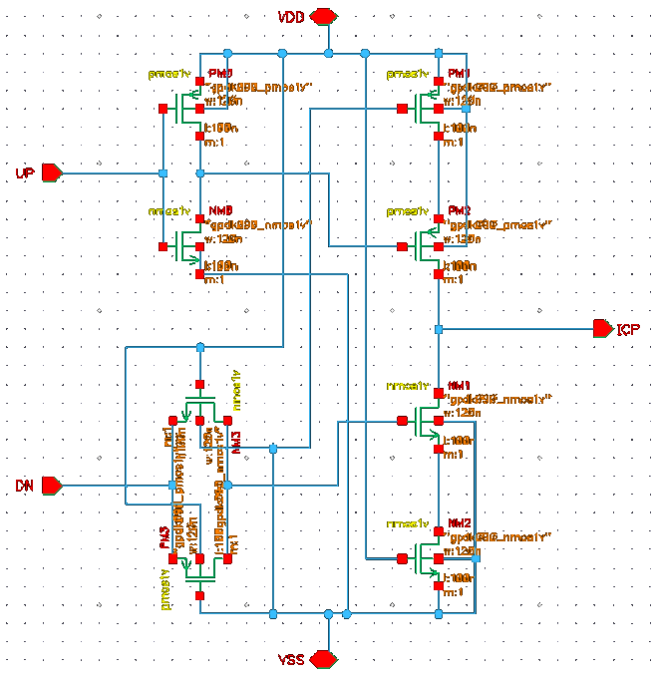
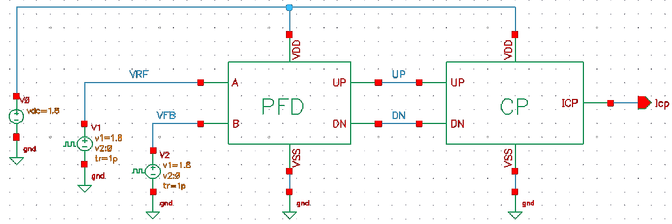
THIẾT KẾ VÀ ĐÁNH GIÁ PLL
Mô phỏng và đánh giá hệ thống
Mô phỏng và đánh giá CP

Slide 23
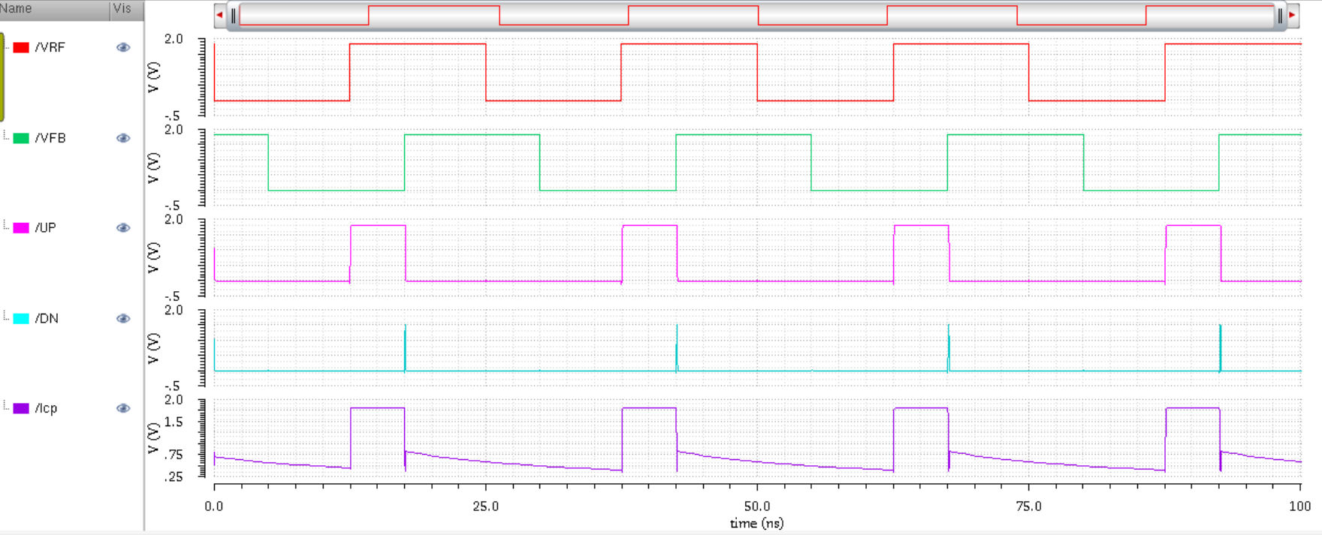
THIẾT KẾ VÀ ĐÁNH GIÁ PLL
Mô phỏng và đánh giá hệ thống
Mô phỏng và đánh giá CP
Testcase 1: Tín hiệu tham chiếu (Vrf) đến sớm pha hơn tín hiệu phản hồi (Vfb)
Trong trường hợp tín hiệu đầu vào Vrf sớm pha hơn tín hiệu phản hồi Vfb khoảng 5 ns, kết quả mô phỏng cho thấy mạch PFD và CP hoạt động đúng theo nguyên lý thiết kế.

Slide 24
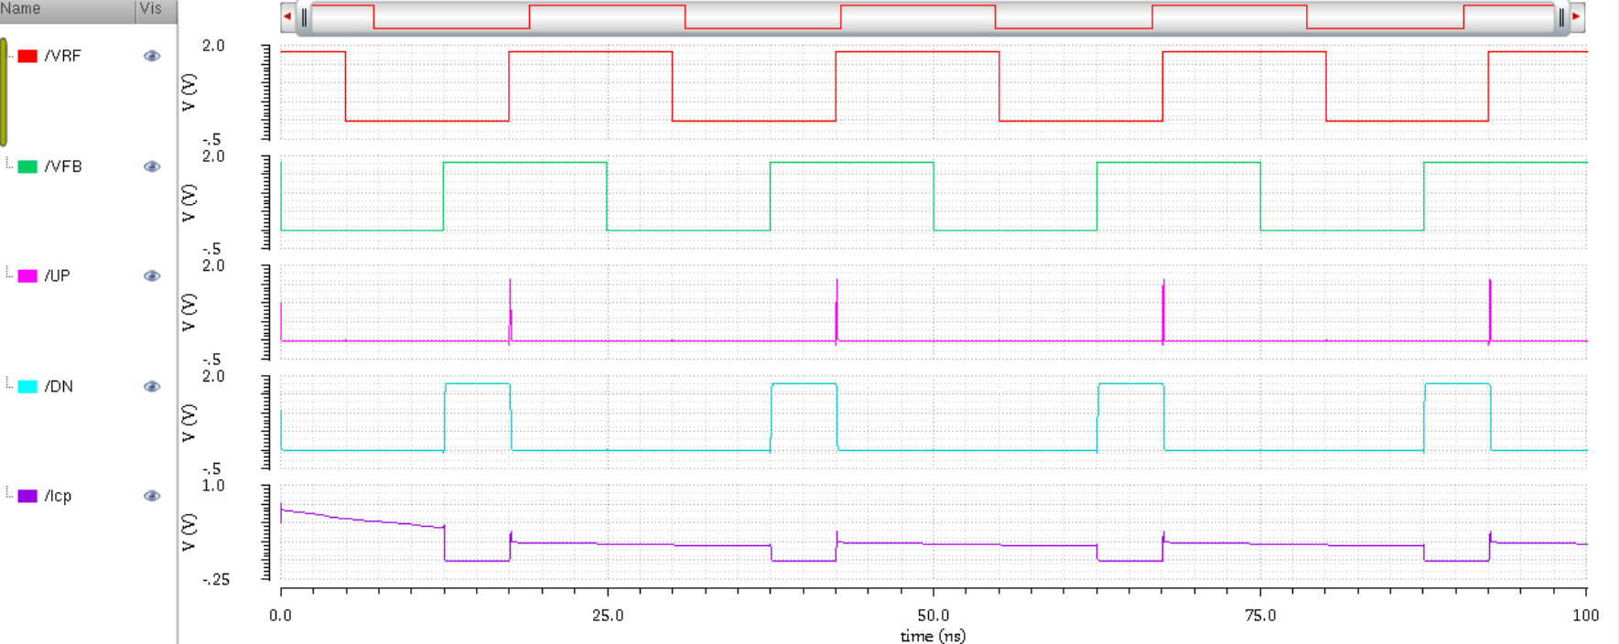
THIẾT KẾ VÀ ĐÁNH GIÁ PLL
Mô phỏng và đánh giá hệ thống
Mô phỏng và đánh giá CP
- Testcase 2: Tín hiệu tham chiếu (Vrf) đến trễ pha hơn tín hiệu phản hồi (Vfb)
Trong trường hợp tín hiệu đầu vào Vrf trễ pha hơn tín hiệu phản hồi Vfb khoảng 5 ns, kết quả mô phỏng cho thấy mạch PFD và CP hoạt động đúng theo nguyên lý thiết kế.

Slide 25
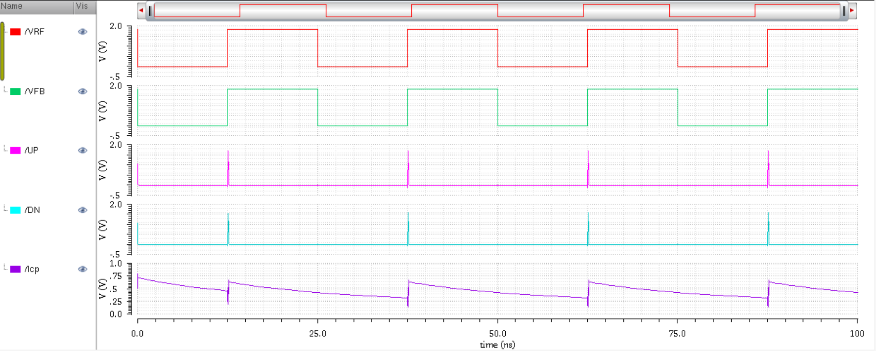
THIẾT KẾ VÀ ĐÁNH GIÁ PLL
Mô phỏng và đánh giá hệ thống
Mô phỏng và đánh giá CP
- Testcase 3: Tín hiệu tham chiếu (Vrf) đồng pha với tín hiệu phản hồi (Vfb)
- Trong trường hợp tín hiệu đầu vào Vrf và tín hiệu phản hồi Vfb có cùng pha, kết quả mô phỏng cho thấy các cạnh lên của hai tín hiệu xảy ra gần như đồng thời. Mạch PFD phản hồi bằng cách tạo ra hai xung điều khiển UP và DOWN rất ngắn, sau đó tự động reset về trạng thái ban đầu, phản ánh chính xác tình huống “cùng pha” theo bảng trạng thái.

Slide 26
Presentation 1

Slide 27
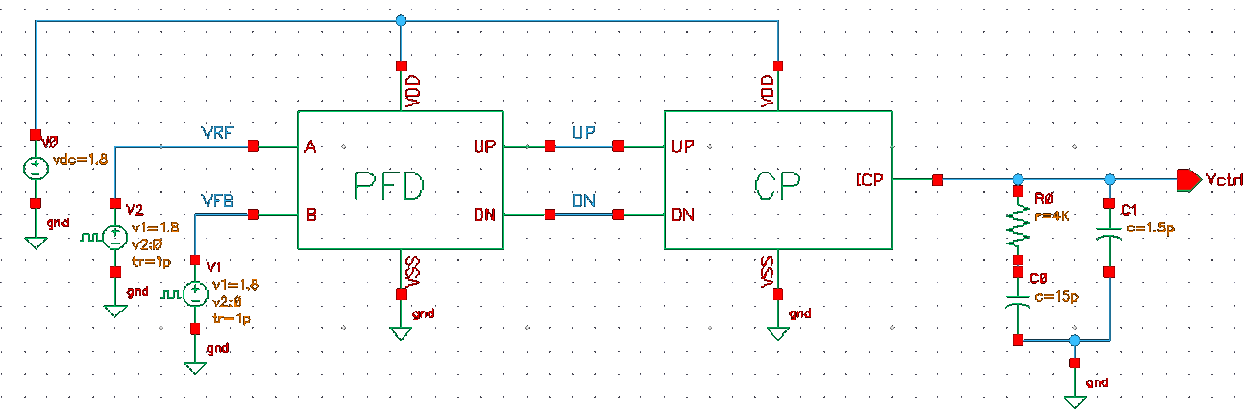
THIẾT KẾ VÀ ĐÁNH GIÁ PLL
Mô phỏng và đánh giá hệ thống
Mô phỏng và đánh giá LPF
Sơ đồ kết nối 3 khối PFD – CP - LPF

Slide 28
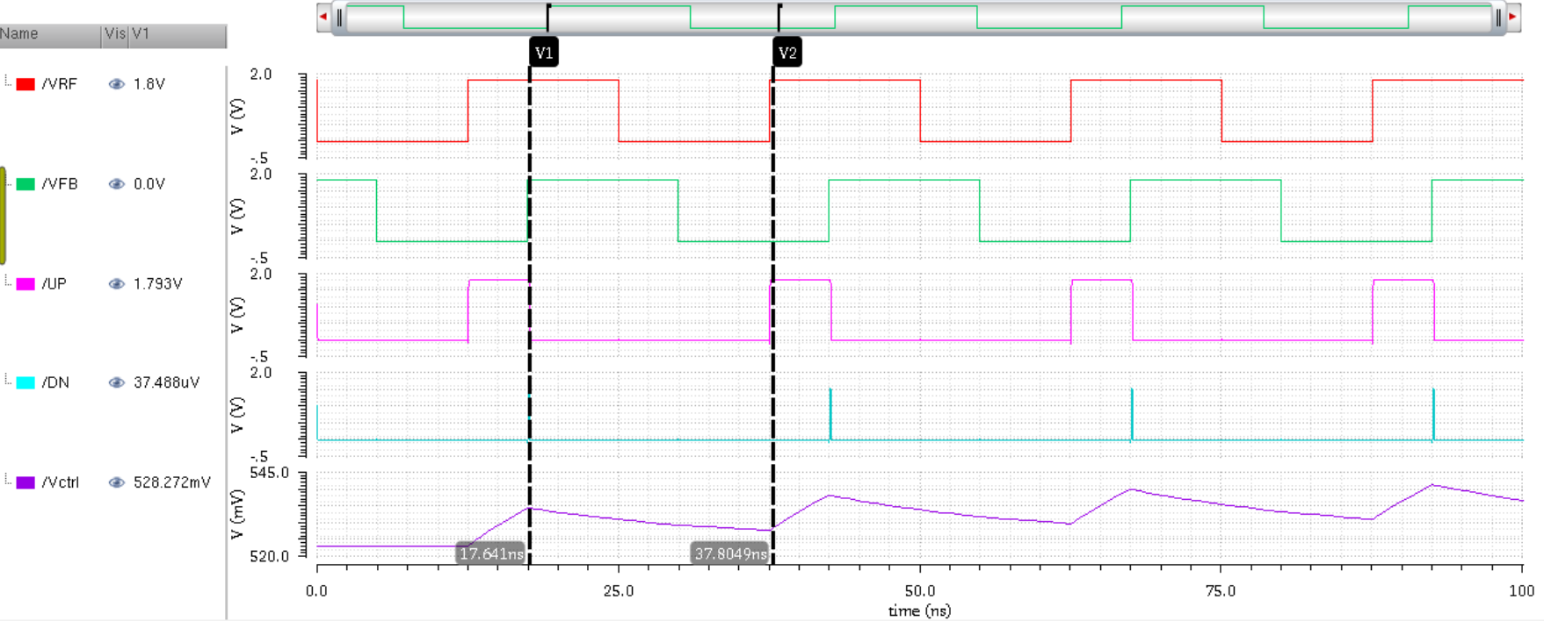
THIẾT KẾ VÀ ĐÁNH GIÁ PLL
Mô phỏng và đánh giá hệ thống
Mô phỏng và đánh giá LPF
- Testcase 1: Tín hiệu tham chiếu (Vrf) đến sớm pha hơn tín hiệu phản hồi (Vfb)
- Không có dòng điện thực sự được nạp vào bộ lọc. Kết quả là điện áp điều khiển Vctrl duy trì ở trạng thái ổn định trong khoảng thời gian từ 17ns đến 37ns

Slide 29
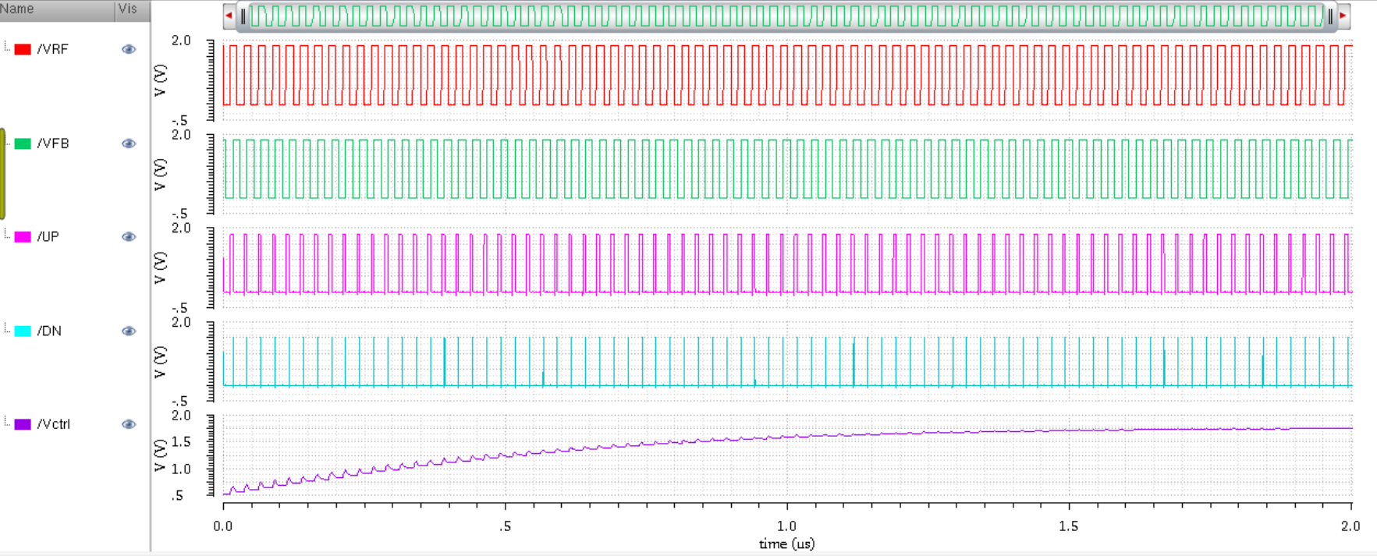
THIẾT KẾ VÀ ĐÁNH GIÁ PLL
Mô phỏng và đánh giá hệ thống
Mô phỏng và đánh giá LPF
- Testcase 1: Tín hiệu tham chiếu (Vrf) đến sớm pha hơn tín hiệu phản hồi (Vfb)
Điện áp điều khiển Vctrl sẽ lặp lại trạng thái tăng rồi duy trì ổn định cho đến khi đạt được giá trị max Vctrl = 1.8 V

Slide 30
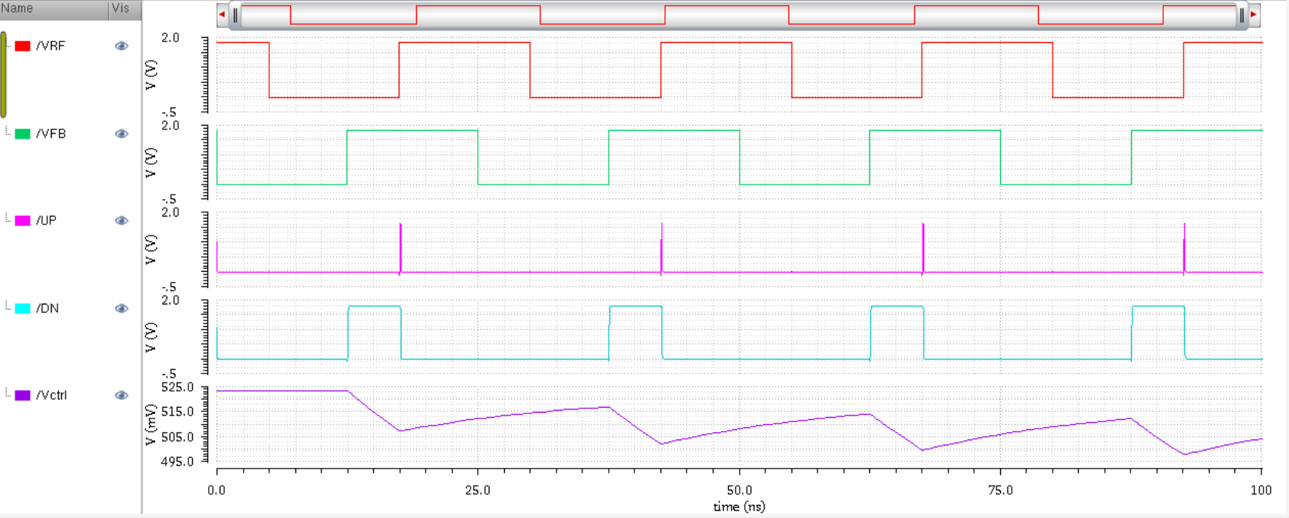
THIẾT KẾ VÀ ĐÁNH GIÁ PLL
Mô phỏng và đánh giá hệ thống
Mô phỏng và đánh giá LPF
- Testcase 2: Tín hiệu tham chiếu (Vrf) đến trễ pha hơn tín hiệu phản hồi (Vfb)
Trong dạng sóng mô phỏng Vctrl, khi tín hiệu đầu vào Vin bị trễ pha hơn so với Vfb một khoảng thời gian hữu hạn, bộ tách pha (PFD) sẽ tạo ra các xung DN có độ rộng tương ứng. Các xung này được mạch bơm sạc (CP) chuyển thành dòng điện đưa vào mạch lọc. Khi đó, các tụ điện trong bộ lọc sẽ phóng điện, dẫn đến điện áp điều khiển Vctrl giảm dần theo thời gian.

Slide 31
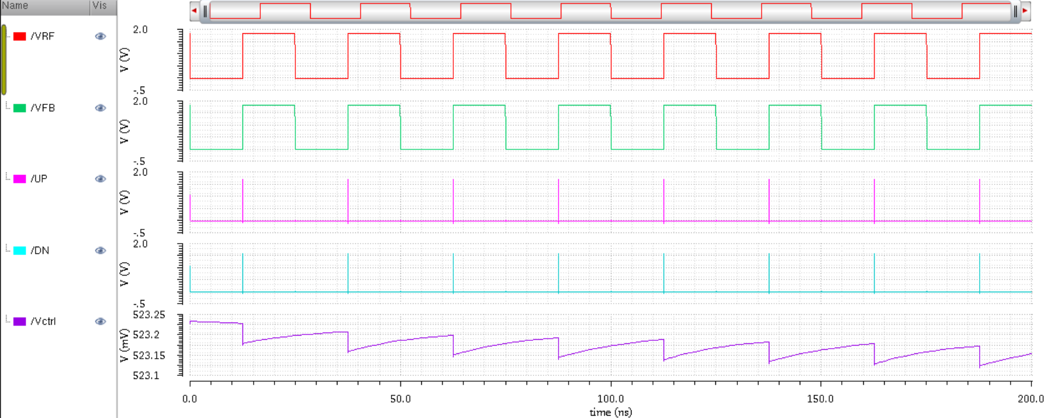
THIẾT KẾ VÀ ĐÁNH GIÁ PLL
Mô phỏng và đánh giá hệ thống
Mô phỏng và đánh giá LPF
- Testcase 3: Tín hiệu tham chiếu (Vrf) đồng pha với tín hiệu phản hồi (Vfb)
Khi hai tín hiệu đầu vào cùng pha, mạch duy trì trạng thái ổn định và không có xu hướng điều chỉnh thêm, phản ánh tình trạng khóa pha thành công.

Slide 32
Presentation 1

Slide 33
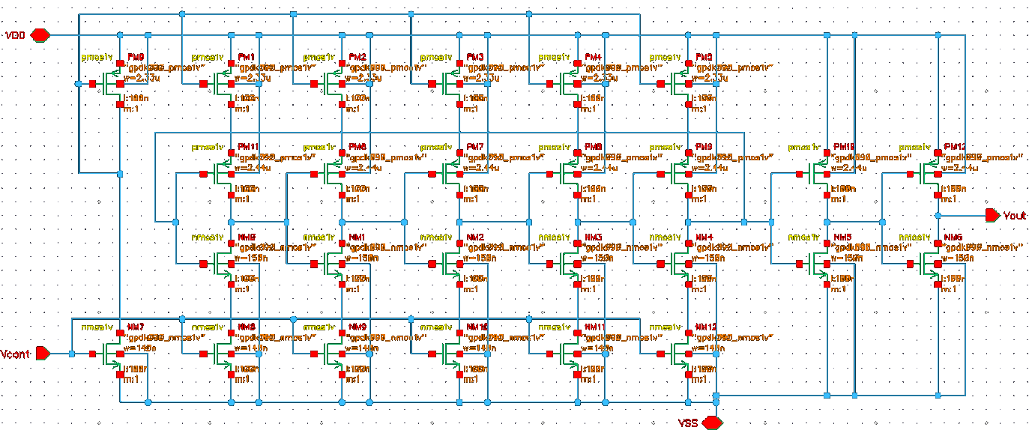
THIẾT KẾ VÀ ĐÁNH GIÁ PLL
Mô phỏng và đánh giá hệ thống
Mô phỏng và đánh giá VCO

Slide 34
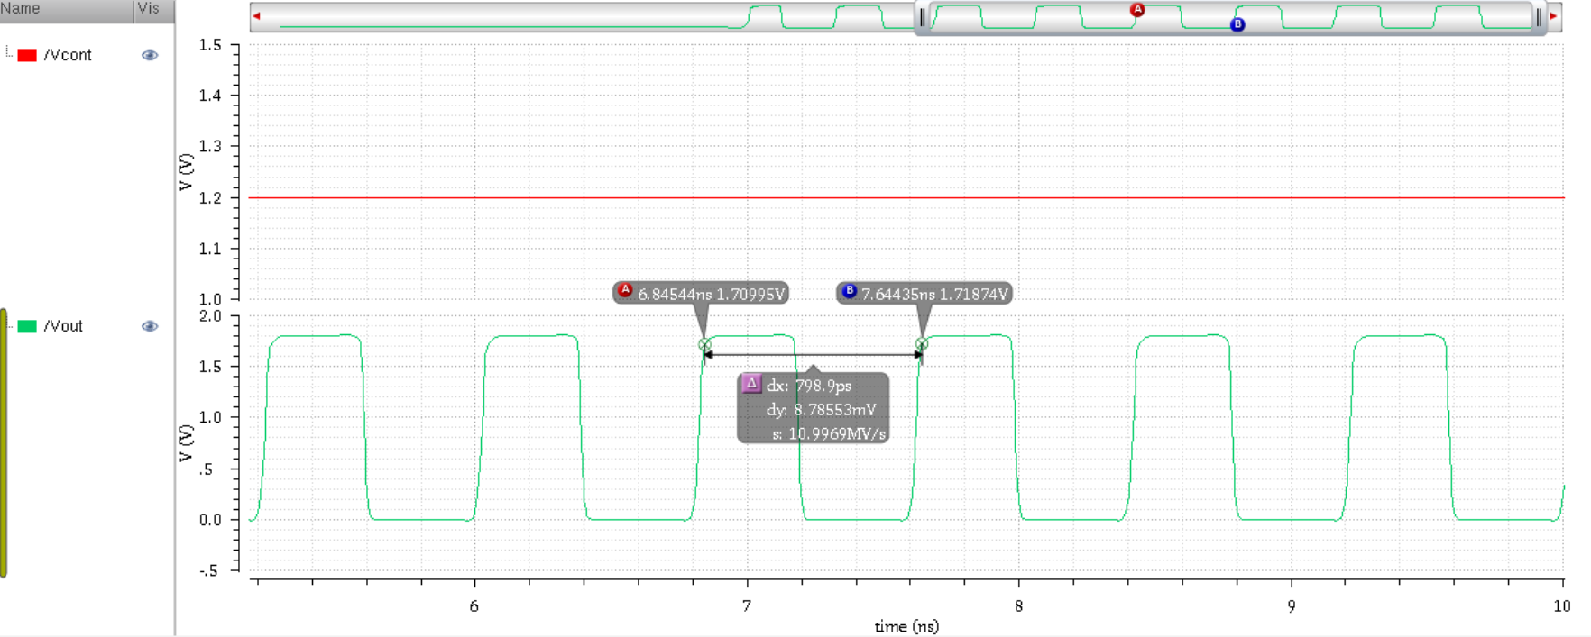
THIẾT KẾ VÀ ĐÁNH GIÁ PLL
Mô phỏng và đánh giá hệ thống
Mô phỏng và đánh giá VCO
Điện áp điều khiển VCONT được cấp tại ngõ vào là 1.2V thì tạo ra được tần số tương ứng xấp xỉ 1.2 GHz.
Khi điện áp điều khiển VCONT được thay đổi từ 0 đến 1,8V theo từng bước 0,1V, tần số dao động được xác định bằng cách lấy nghịch đảo của chu kỳ lặp lại của tín hiệu đầu ra.

Slide 35
THIẾT KẾ VÀ ĐÁNH GIÁ PLL
Mô phỏng và đánh giá hệ thống
Mô phỏng và đánh giá VCO
Bảng tần số VCO tương ứng với mỗi giá trị điện áp điều khiển
Điện áp điều khiển – VCONT (V) | Tần số ngõ ra VCO – Fout (MHz)
0 | 3.65
0.1 | 20.65
0.2 | 75
0.3 | 159
0.4 | 254
0.5 | 356
0.6 | 479
0.7 | 623
0.8 | 754
0.9 | 875
1 | 1020
1.1 | 1145
1.2 | 1259
1.3 | 1356
1.4 | 1456
1.5 | 1567
1.6 | 1600
1.7 | 1688
1.8 | 1756
Đồ thị biểu diễn mối quan hệ giữa ngõ vào điều khiển
VCONT với ngõ ra tần số Fout.

Slide 36
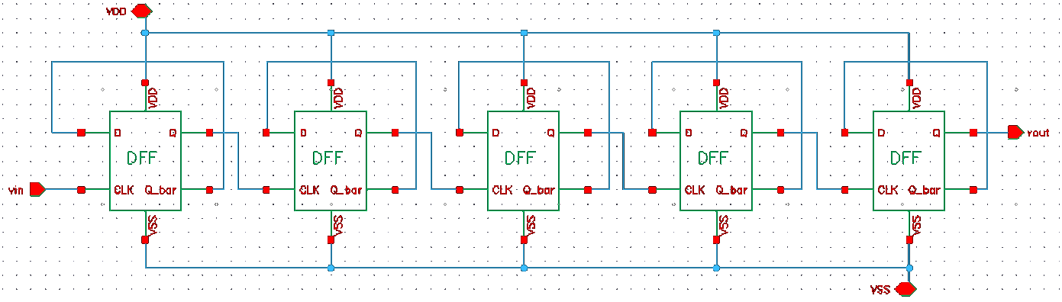
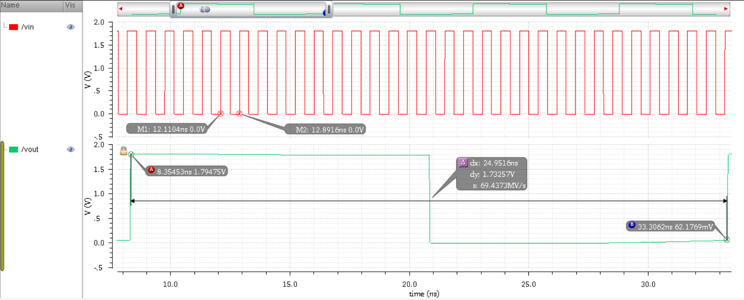
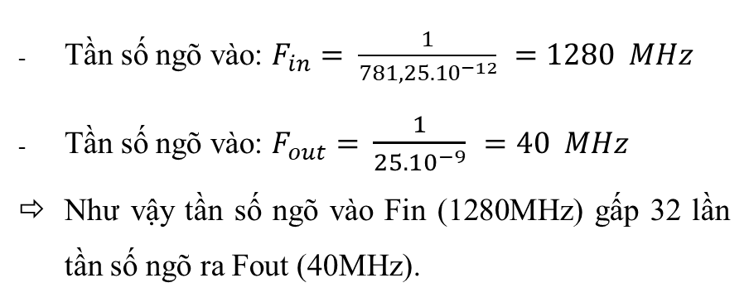
THIẾT KẾ VÀ ĐÁNH GIÁ PLL
Mô phỏng và đánh giá hệ thống
Mô phỏng và đánh giá Divider
Tần số ngõ vào: $F_{in}=$ $\frac{1}{781,{25.10}^{−12}}$ $=1280 MHz$
Tần số ngõ vào: $F_{out}=$ $\frac{1}{{25.10}^{−9}}$ $=40 MHz$
Như vậy tần số ngõ vào Fin (1280MHz) gấp 32 lần tần số ngõ ra Fout (40MHz).

Slide 37
Presentation 1

Slide 38
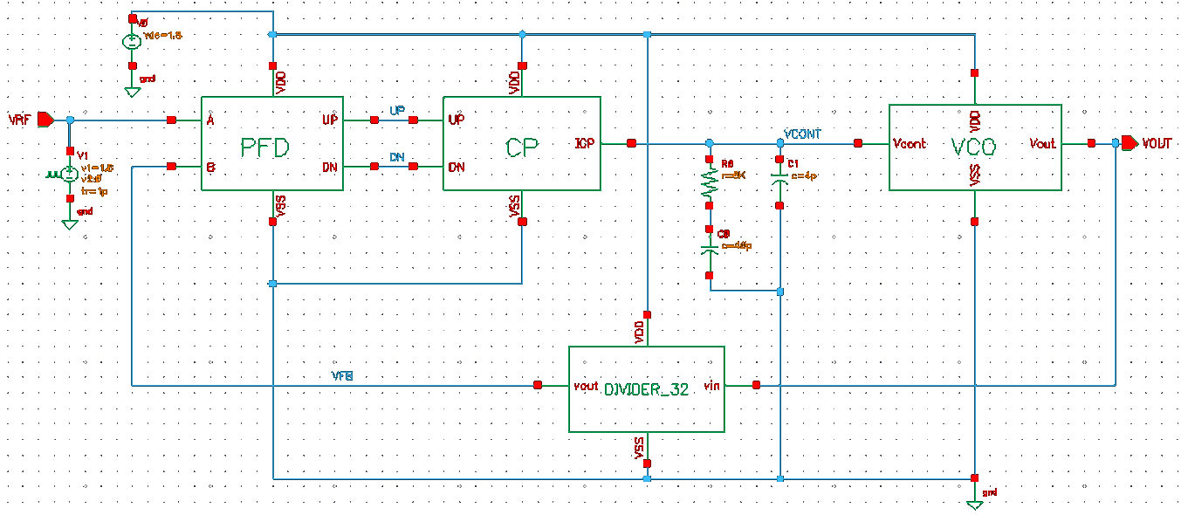
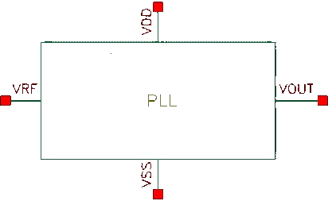
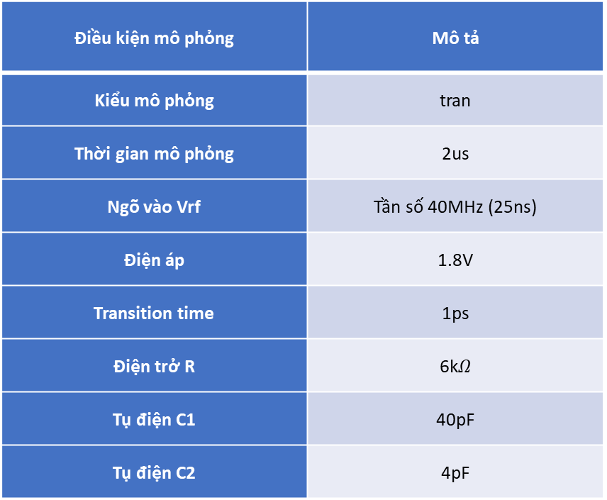
THIẾT KẾ VÀ ĐÁNH GIÁ PLL
Mô phỏng và đánh giá toàn hệ thống
Điều kiện mô phỏng | Mô tả
Kiểu mô phỏng | tran
Thời gian mô phỏng | 2us
Ngõ vào Vrf | Tần số 40MHz (25ns)
Điện áp | 1.8V
Transition time | 1ps
Điện trở R | 6k$Ω$
Tụ điện C1 | 40pF
Tụ điện C2 | 4pF

Slide 39
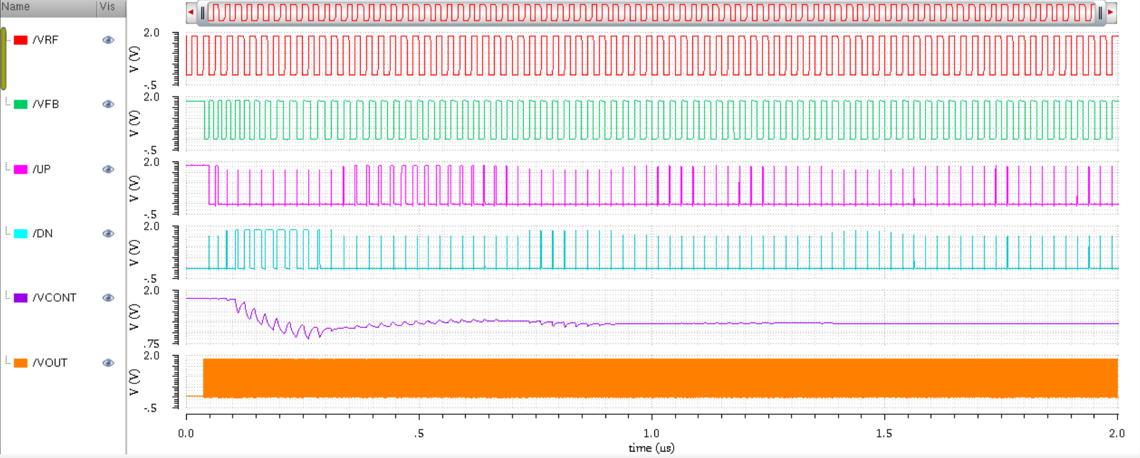
THIẾT KẾ VÀ ĐÁNH GIÁ PLL
Mô phỏng và đánh giá toàn hệ thống
Hoạt động của hệ thống vòng khóa pha (PLL) trong miền thời gian từ 0 đến 2 µs. Trong khoảng thời gian trước 1,4 us, hệ thống chưa đạt trạng thái khóa pha, thể hiện qua các dao động và sai lệch pha rõ rệt
Sau thời điểm 1,4 us, VCONT dần ổn định, đồng thời các xung UP và DN cũng giảm đáng kể, cho thấy hệ thống đã tiến đến trạng thái khóa. Khi đó, VFB đã đồng bộ với VREF, và tần số ngõ ra VOUT của VCO duy trì ổn định ở mức mong muốn

Slide 40
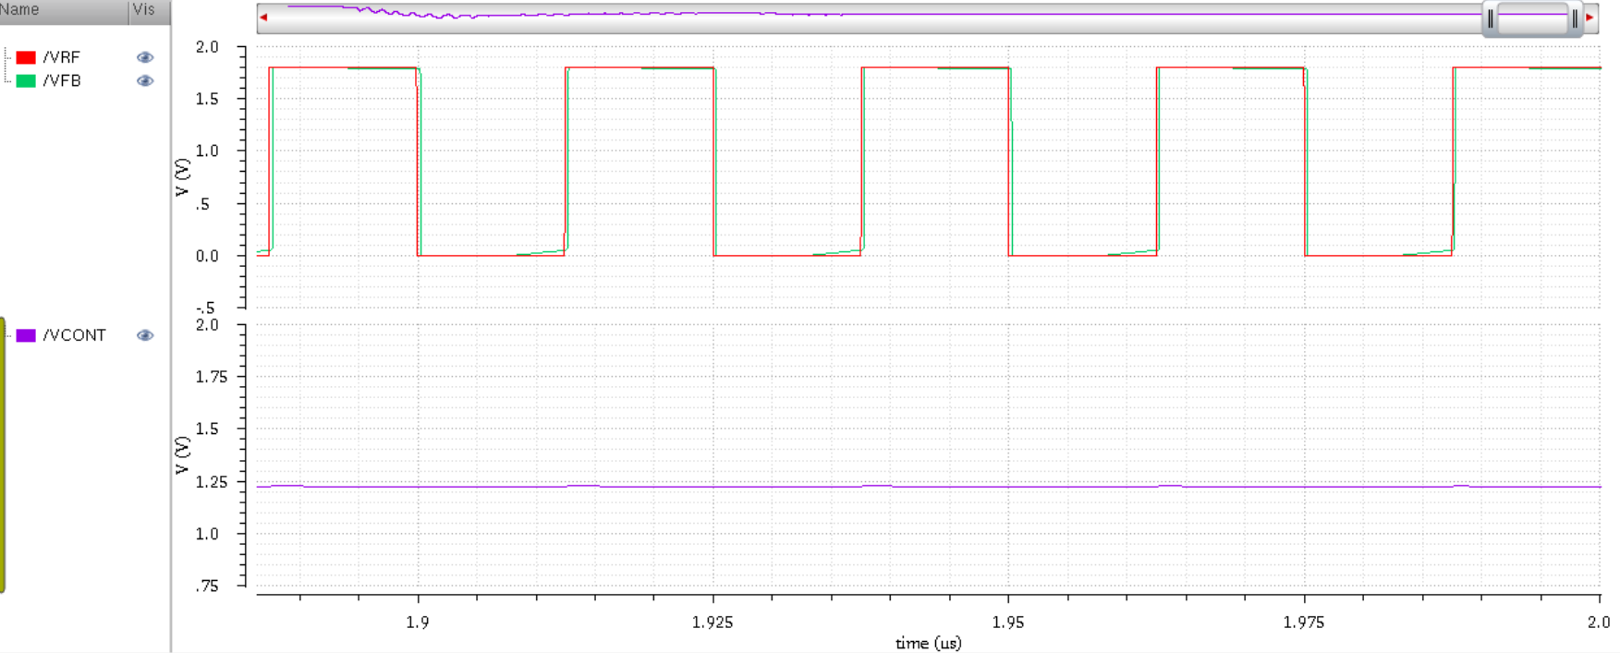
THIẾT KẾ VÀ ĐÁNH GIÁ PLL
Mô phỏng và đánh giá toàn hệ thống
Hình thể hiện rõ trạng thái đồng bộ pha và tần số giữa hai tín hiệu VREF và VFB khi hệ thống đã đạt trạng thái khóa pha. Tại thời điểm này, độ lệch pha giữa hai tín hiệu là rất nhỏ, gần như triệt tiêu hoàn toàn, cho thấy mạch PLL đã điều chỉnh thành công và duy trì sự ổn định giữa tín hiệu đầu vào và phản hồi.

Slide 41
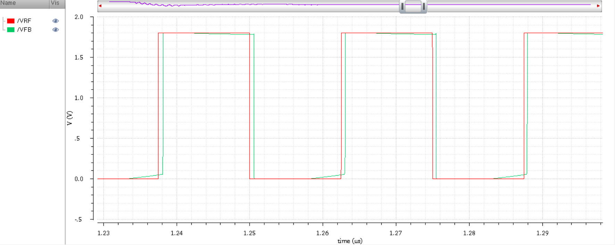
THIẾT KẾ VÀ ĐÁNH GIÁ PLL
Mô phỏng và đánh giá toàn hệ thống
Trong điều kiện lý tưởng, tần số đầu ra của VCO sẽ không thay đổi theo thời gian khi hệ thống đạt trạng thái khóa pha. Tuy nhiên, do ảnh hưởng của nhiễu pha nội tại trong VCO, tín hiệu đầu ra thực tế sẽ dao động nhẹ theo thời gian.
Hiện tượng này được gọi là Jitter, biểu thị sự sai lệch ngắn hạn của tín hiệu VFB so với vị trí lý tưởng về thời gian.

Slide 42
THIẾT KẾ VÀ ĐÁNH GIÁ PLL
Mô phỏng và đánh giá toàn hệ thống
Tần số tham chiếu và tần số ngõ ra PLL
Thời gian khóa của từng trường hợp

Slide 43
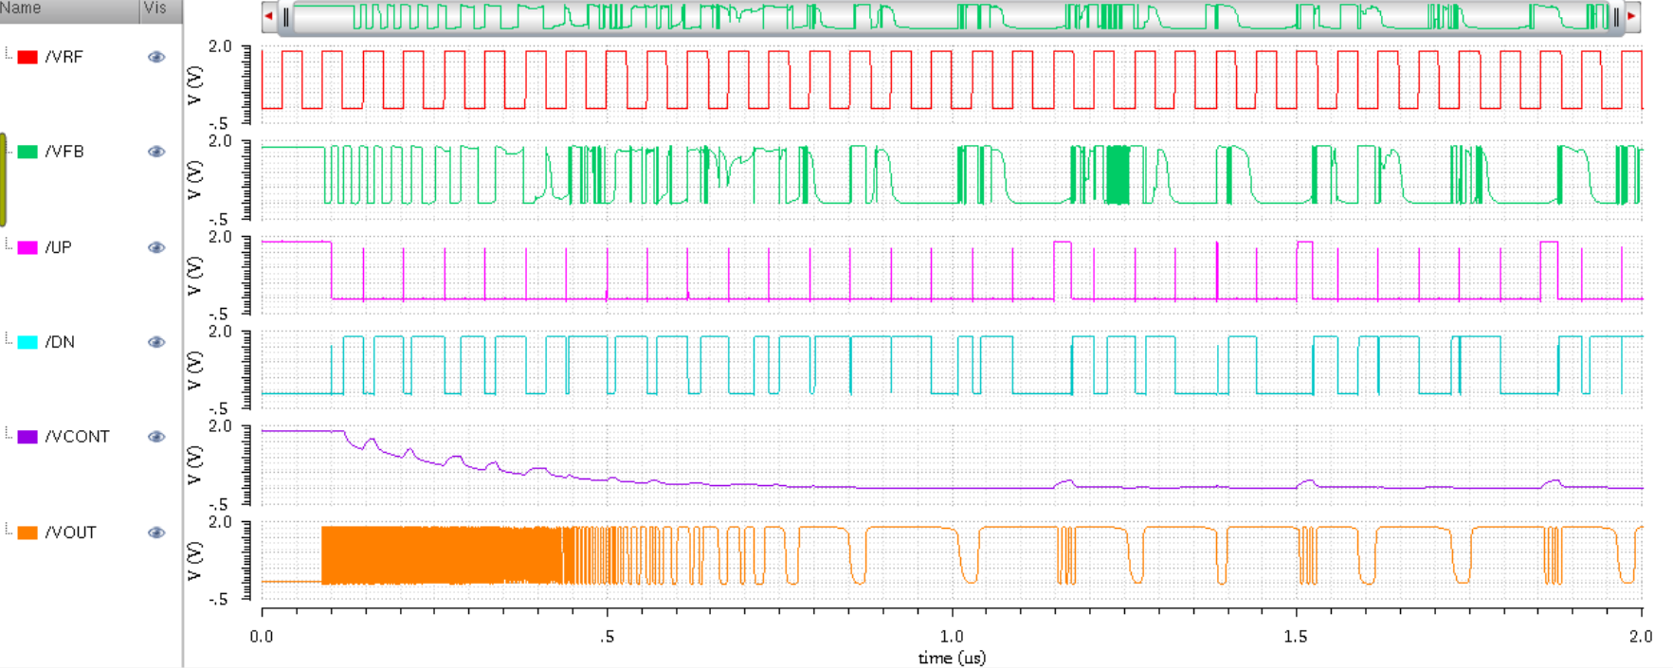
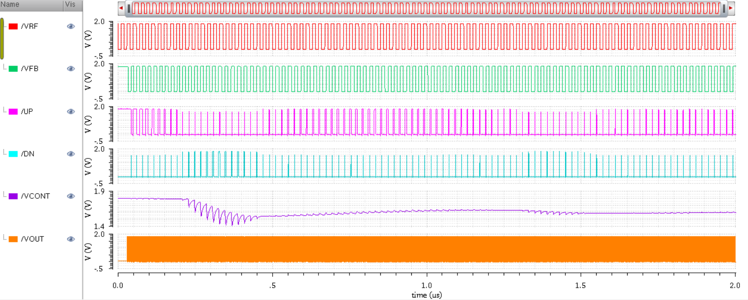
THIẾT KẾ VÀ ĐÁNH GIÁ PLL
Mô phỏng và đánh giá toàn hệ thống
Tần số 17 MHz đã nằm ngoài dải bắt (capture range) của hệ thống PLL
50 MHz cũng đã vượt quá giới hạn trên của dải bắt (capture range) của hệ thống
Do đó, có thể kết luận rằng dải bắt của PLL trong thiết kế này nằm trong khoảng từ 17 MHz đến dưới 50 MHz.

Slide 44
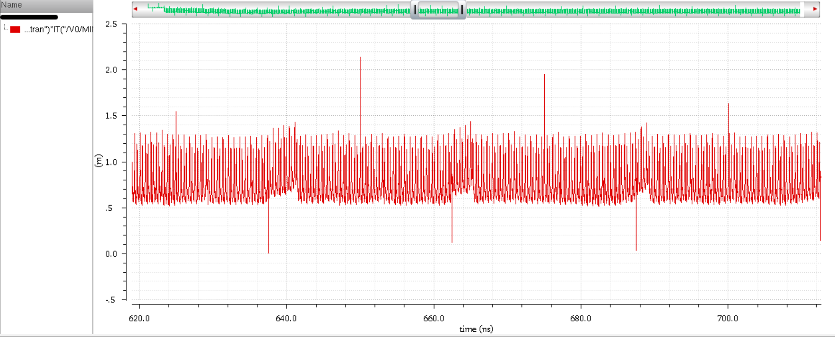
THIẾT KẾ VÀ ĐÁNH GIÁ PLL
Mô phỏng và đánh giá toàn hệ thống
Sử dụng hàm Average trong công cụ Calculator của phần mềm Cadence Virtuoso. Kết quả cho thấy công suất trung bình của toàn bộ dạng sóng thu được là 729,6uW.

Slide 45
THIẾT KẾ VÀ ĐÁNH GIÁ PLL
Mô phỏng và đánh giá toàn hệ thống
Bảng tổng kết các kết quả của quá trình mô phỏng và đo đạc hệ thống
vòng khóa pha - PLL cho ứng dụng tổng hợp tần số.
Thông số | Giá trị
Công nghệ | GPDK 90nm
Điện áp cung cấp Vcc | 1.8V
Tần số tham chiếu Fref | 40 MHz
Tần số ngõ ra Fout | 1.28 GHz
Tần số cắt Fc | 2 MHz
Bộ chia tần số N | 32
Thời gian khóa | 1.4 us
Dải bắt (capture range) | 17 – 50 MHz
Công suất tiêu thụ P | 729.6 uW

Slide 46
Presentation 1

Slide 47
THIẾT KẾ VÀ ĐÁNH GIÁ PLL
Tổng kết và nêu hướng phát triển
Tổng kết
Cơ sở lý thuyết và phân tích chuyên sâu: Báo cáo đã trình bày đầy đủ và chi tiết về nguyên lý hoạt động của hệ thống PLL, bao gồm từng khối chức năng như PFD, CP, LPF, VCO và bộ chia. Điều này giúp người đọc nắm bắt rõ kiến thức nền tảng và logic hoạt động của toàn hệ thống.
Độ chính xác và ổn định cao: Hệ thống được thiết kế đảm bảo yêu cầu về sai số tần số thấp, giúp tổng hợp và duy trì tần số ngõ ra một cách chính xác và ổn định.
Hiệu suất tổng hợp tần số vượt trội: PLL được cấu hình với bộ chia N = 32, cho phép tạo ra tín hiệu đầu ra có tần số gấp 32 lần so với tín hiệu đầu vào, nâng cao đáng kể hiệu quả so với các phương pháp truyền thống.
Tính linh hoạt trong ứng dụng: Hệ thống đã được mô phỏng với nhiều mức tần số tham chiếu khác nhau, qua đó cho thấy khả năng thích ứng cao và đáp ứng nhiều nhu cầu tổng hợp tần số trong các tình huống thực tiễn.

Slide 48
THIẾT KẾ VÀ ĐÁNH GIÁ PLL
Tổng kết và nêu hướng phát triển
Hướng phát triển
Cải tiến bộ dao động VCO: Nâng cấp cấu trúc VCO hiện tại bằng các kiến trúc tiên tiến hơn, chẳng hạn như VCO sử dụng mạch cộng hưởng LC. Việc này sẽ giúp giảm nhiễu pha, nâng cao độ ổn định của tín hiệu đầu ra và tối ưu hóa mức tiêu thụ công suất.
Tối ưu hóa mạch Charge Pump (CP): Thiết kế lại CP nhằm tạo ra tín hiệu điều khiển Vctrl​ ổn định hơn, giảm thiểu độ dao động và nhiễu. Một phương án hiệu quả là bổ sung mạch khuếch đại thuật toán (Opamp) vào khối CP để kiểm soát dòng điện nạp-xả tốt hơn.
Phát triển bộ chia tần số linh hoạt: Cho phép thay đổi hệ số chia bằng cách thiết kế bộ chia lập trình được bằng Verilog, giúp hệ thống có thể tổng hợp nhiều tần số ngõ ra hơn, phù hợp với các ứng dụng yêu cầu linh hoạt về dải tần.
Giảm jitter trong tín hiệu phản hồi: Sử dụng các mạch đếm đồng bộ hoặc Flip-Flop kiểu CML (Current Mode Logic) cho bộ chia phản hồi nhằm giảm thiểu jitter xác định (deterministic jitter), góp phần nâng cao chất lượng tín hiệu và hiệu năng toàn hệ thống.

Slide 49



Thanks for
watching

